Slide 1
Celé čísla
Záporné a kladné celé čísla
Číselná os
Úloha
Sčítanie celých čísel
Test
Mgr. Hanusková Lýdia
Mgr. Hanusková Lýdia

Slide 2
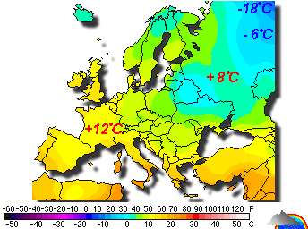
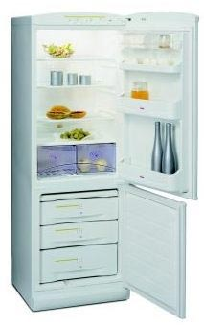
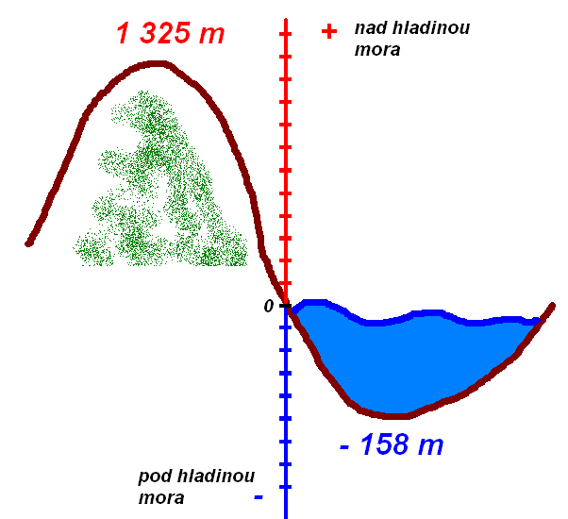
Kladné a záporné celé čísla Sú súčasťou nášho života:
Teplotné rozdiely:
Teplo +12° C
Zima -18° C
Mraznička :
Mrazí –10°C
Nadmorská výška:
1 325m nad hladinou mora +
158m pod hladinou mora -

Slide 3
Kde sa ešte stretneš s celými číslami?
Chémia Výška hladiny riek
bod topenia rôznych látok meradlo na brehu rieky
voda 0°C, chlórovodík –114°C, glukóza +147°C +2m nad normál , –0,5m pod normál
Bankovníctvo Prírodopis
vklady a pôžičky časti rastlín nad zemou a pod zemou
+5 000,-Sk vklad, –1000,-Sk dlh 30cm nad zemná časť, 5cm podzemná časť
1
2
3
4

Slide 4
Celé čísla na číselnej osi
Vodorovná číselná os :
NULA
Záporné celé čísla
Kladné celé čísla
-5 -4 -3 -2 -1
0
+1 +2 +3 +4 +5 +6
Zvislá číselná os :
-
-
-
+1
+
NULA
0
-
-1

Slide 5

úloha
Z daných čísel vyber kladné celé čísla a záporné celé čísla:
-694
+125
-98
-110
0
-3
+59
24
99
2
-2364
Riešenie:
Kladné celé čísla
Záporné celé čísla
Nula

Slide 6
sčítanie celých čísel
1.Sčítanie dvoch kladných čísel
(+2) + (+3) = +5
alebo (+2 ) + 3 =+5
alebo 2 + 3 = 5
+3
0 1 2 3 4 5
2. Sčítanie kladného a záporného čísla
(-5) + (+2) = (–3)
alebo -5 + (+2) = -3
alebo - 5 + 2 = - 3
(+2) + (-5) = (-3) alebo 2 + (-5) = -3 alebo 2 – 5 = -3
+2
-5 -4 -3 -2 -1 0
+ (-4)
3. Sčítanie dvoch záporných čísel
(-3) + (-4) = (-7) alebo -3 + (-4) = -7 alebo -3 – 4 = -7
-7 -6 -5 -4 -3 -2 -1 0

Slide 7
Test
1. Vypočítaj :
13 + 8 =
+12 + 13 =
11+ (+17) =
(+24) + (+8) =
+3 + (+4) + 7 =
2. Vypočítaj :
(-4) + (-14) =
-12 + (-21) =
-4 -5 =
-12 + (-4) + (-3) =
-7 -5 -2 =
21
+25
28
+32
+14
-18
-33
-9
-19
-14
3. Vypočítaj :
(-7) + 3 =
4 + (-6) =
(-8) + (+5) =
(-2) + 7 + (-3) =
(-3) + 9 =
-4
-2
-3
+2
+6
GRATULUJEM!

